Slide 1
ADO访问MySQL数据库(一)

Slide 2
目录
ADO访问MySQL数据库背景知识
搭建数据库开发环境
基本数据库操作

Slide 3
目录
ADO访问MySQL数据库背景知识
搭建数据库开发环境
基本数据库操作

Slide 4
数据库访问技术
数据库厂商为程序员提供一套访问该数据库的接口，即API。
使用一个新的数据库时，就要学习一套新的API➔加大开发难度；数据移植性，采用另一种数据库只能重新写代码；不利于数据库在软件开发过程中的应用。

Slide 5
数据库访问技术
数据库厂商为程序员提供一套访问该数据库的接口，即API。
使用一个新的数据库时，就要学习一套新的API➔加大开发难度；数据移植性，采用另一种数据库只能重新写代码；不利于数据库在软件开发过程中的应用。
需要一套通用的，标准的数据库访问接口！！

Slide 6
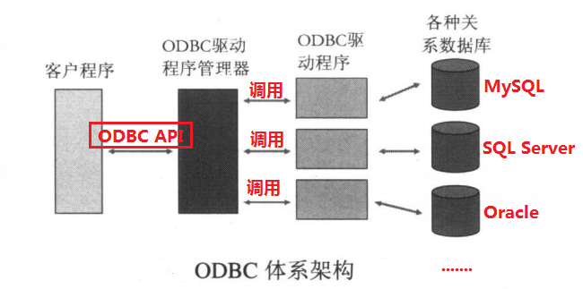
数据库访问技术
ODBC(Open Database Connection)
ODBC API 可以与任何具有ODBC驱动程序的关系数据库进行通信。

Slide 7
数据库访问技术
OLE DB(对象链接与嵌入数据库)
对ODBC进行扩展：
提供数据库编程的COM接口；
提供可用于关系型和非关系型数据源的接口。 ODBC只能访问关系型数据库，OLE DB还可以访问电子表格、文本文件等非关系型数据源。
可以利用访问ODBC的OLE DB提供程序去访问ODBC，然后再利用ODBC去访问支持ODBC的数据库(MySQL)。

Slide 8
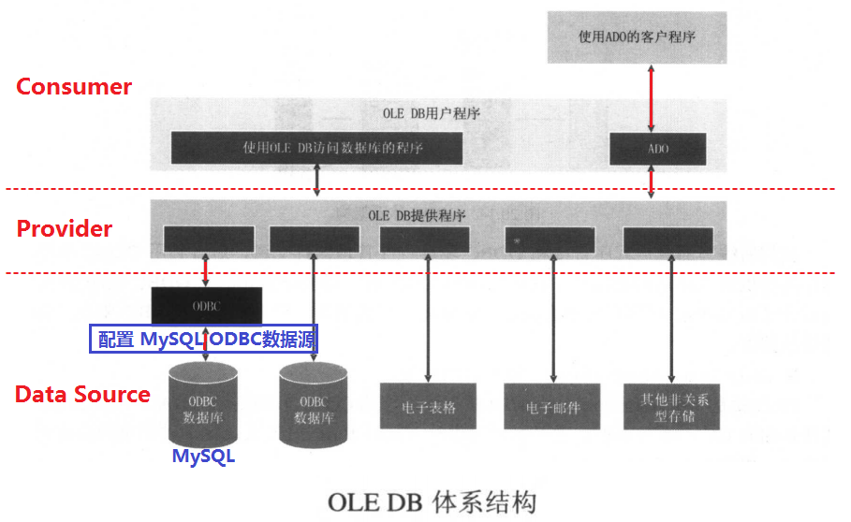
数据库访问技术

Slide 9
数据库访问技术
ADO(ActiveX Data Object)
ADO建立在OLE DB之上，是一个OLE DB应用程序：
ADO应用程序通过ADO再访问OLE DB提供程序 (访问速度会变慢一些)，实现对不同类型数据源的访问。
OLE DB通过一系列COM接口提供数据的底层连接，ADO则通过对象模型，将这些接口封装成一个对象，使其成为抽象实体，简化了OLE DB的数据访问过程。
支持自动化脚本。

Slide 10
数据库访问技术
ADO(ActiveX Data Object)
OLE DB提供一套数据库的COM接口， ADO建立在OLE DB之上，也以COM库的形式提供其API。

Slide 11
数据库访问技术
ADO(ActiveX Data Object)
OLE DB提供一套数据库的COM接口， ADO建立在OLE DB之上，也以COM库的形式提供其API。
COM是什么？

Slide 12
数据库访问技术
COM(Component Object Model，组件对象模型)
基于二进制代码重用！！
一种跨应用和语言共享二进制代码的规范，COM定义了这样的一种二进制标准： ① COM 明确指出二进制模块(DLLs和EXEs)必须被编译成指定的结构，这个标准也确切规定了在内存中如何组织COM对象。 ② COM 定义的二进制标准必须独立于任何编程语言，即不允许出现类似DLL的名字改编不兼容问题。

Slide 13
数据库访问技术
COM(Component Object Model，组件对象模型)
DLL中存在的，①函数重名；②各编译器对C++函数名字改编不兼容；③DLL路径，将DLL放在自己的目录下面，别人的程序找不到，放在系统目录下，又可能有重名的问题，真正的组件应该可以放在任何地方甚至可以不在本机，用户根本不需考虑这个问题；④可执行程序的依赖性，如果DLL发行了一个新版本，很有必要重新链接一次，因为DLL里面导出函数的地址可能已经发生了改变等问题在COM 中通过使用虚函数表、查找注册表等手段均被很好地解决。

Slide 14
数据库访问技术
COM(Component Object Model，组件对象模型)
在COM规范下将能够以高度灵活的编程手段来开发、维护应用程序，可以将一个单独的复杂应用程序划分为多个独立的模块进行开发，这里的每一个独立模块都是自给自足的组件，可以采用不同的开发语言，在运行时将这些组件通过接口组装起来以形成所需要的应用程序。构成应用程序的每一个组件都可以在不影响其它组件的前提下升级。

Slide 15
数据库访问技术
ADO(ActiveX Data Object)
应用程序操纵MySQL数据库，直接与ADO COM库的API打交道，ADO则使用访问ODBC的OLE DB提供程序去访问ODBC，然后再利用ODBC去访问我们的MySQL数据库！

Slide 16
数据库访问技术

Slide 17
目录
ADO访问MySQL数据库背景知识
搭建数据库开发环境
基本数据库操作

Slide 18
搭建数据库开发环境
1. 安装MySQL数据库
2. 安装ODBC驱动程序 (connector-odbc-win32)
3. 配置MySQL ODBC数据源
4. ADO编程
第1、2步直接在官网上找到对应的安装包下载即可
注意：由于我们使用的是win32的接口，所以即使系统是win64也要使用win32的ODBC

Slide 19
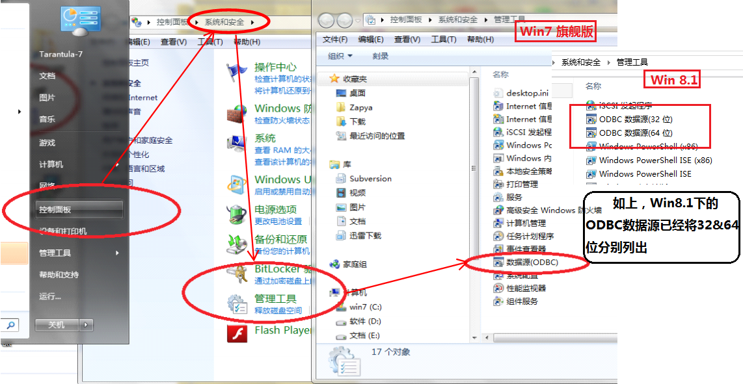
搭建数据库开发环境
配置MySQL ODBC数据源①

Slide 20
搭建数据库开发环境
配置MySQL ODBC数据源①
安装文件中用的是32位的MySQL，需要用32位的ODBC 配置管理器，而一般64位系统默认的都是64位ODBC 配置管理器(如上页图Win7旗舰版管理工具下显示的数据源(ODBC) )，这就需要你在Windows\SysWOW64\ 下找到32位的ODBC配置管理器 odbcad32.exe，双击运行它。

Slide 21
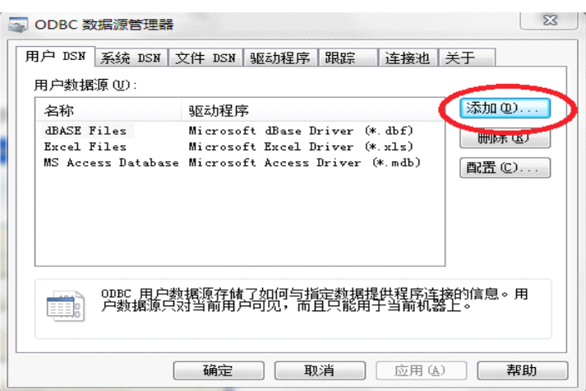
搭建数据库开发环境
配置MySQL ODBC数据源②

Slide 22
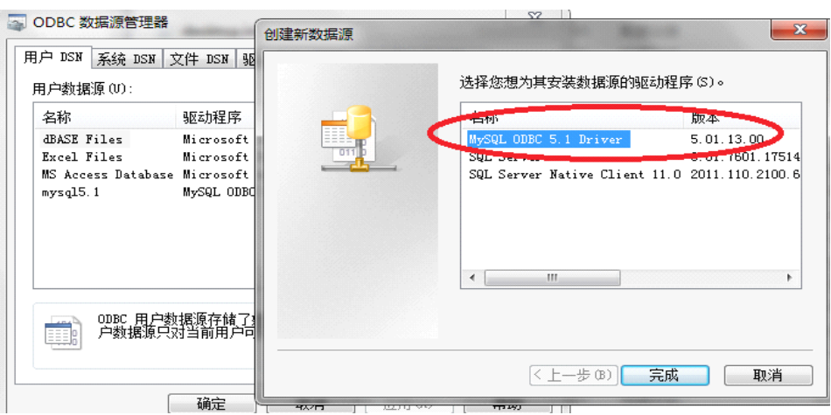
搭建数据库开发环境
配置MySQL ODBC数据源③

Slide 23
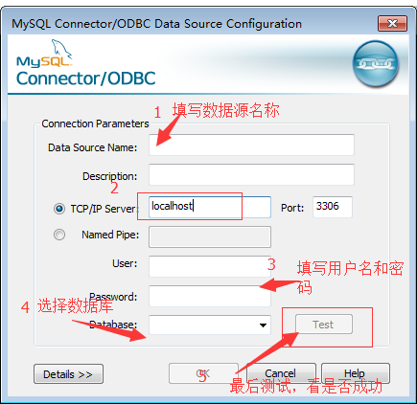
搭建数据库开发环境
配置MySQL ODBC数据源④

Slide 24
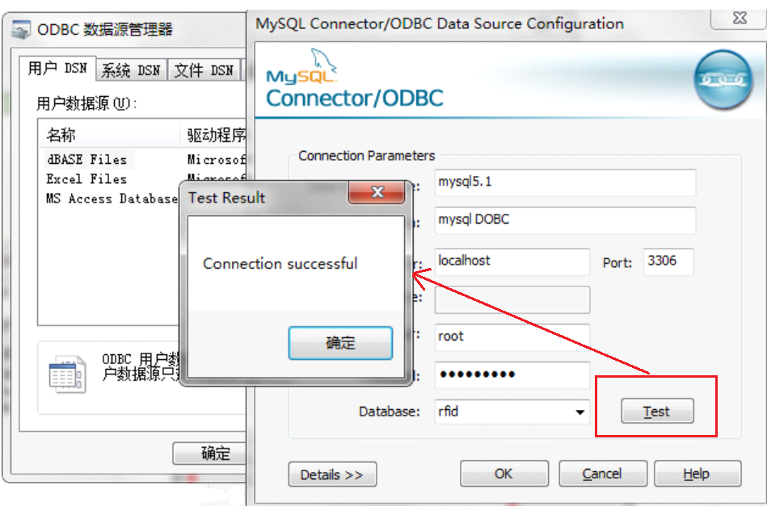
搭建数据库开发环境
配置MySQL ODBC数据源⑤
事先创建好的数据库

Slide 25
目录
ADO访问MySQL数据库背景知识
搭建数据库开发环境
基本数据库操作

Slide 26
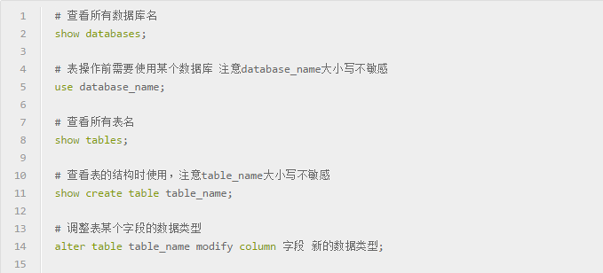
基本数据库操作

Slide 27
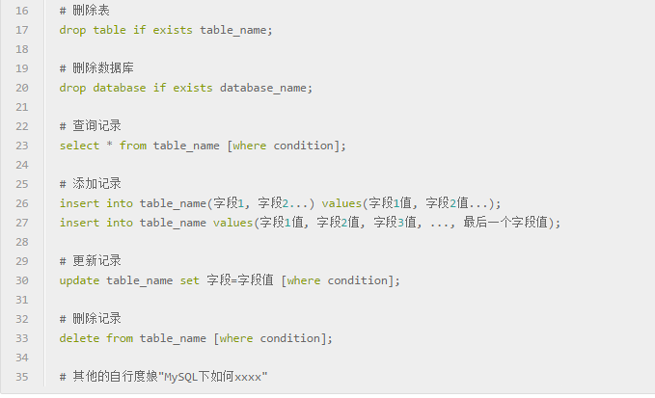
基本数据库操作

Slide 28

迷人风景只有站在一定高度才能领略，望诸君努力，谢谢！

